Slide 1
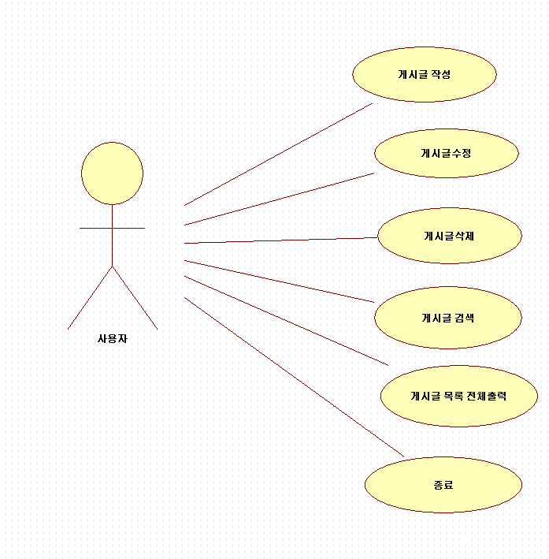
유스케이스
다이어그램
진주호

